Slide 1

Straff av kvinner i Den islamske staten

Slide 2
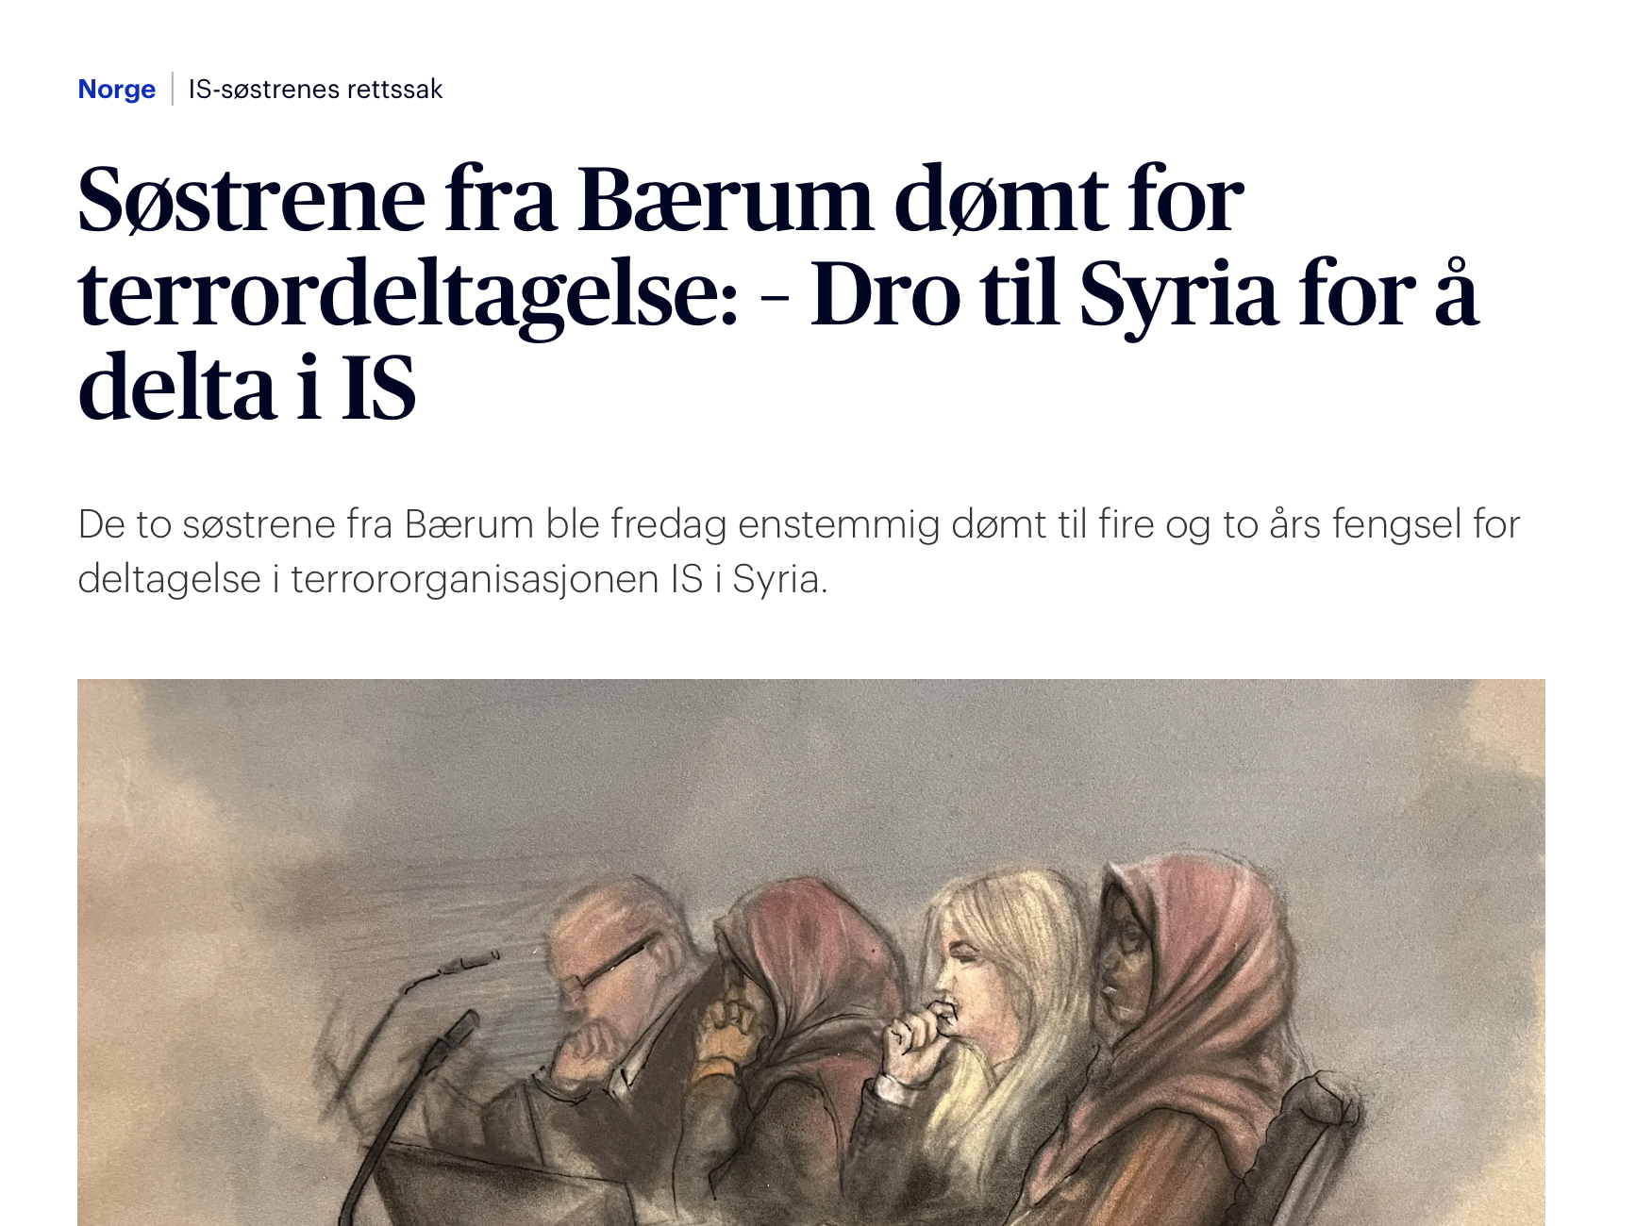
https://www.aftenposten.no/norge/i/bmdXbd/is-soestrene-fra-baerum-terrordoemt-har-deltatt-aktivt

Slide 3
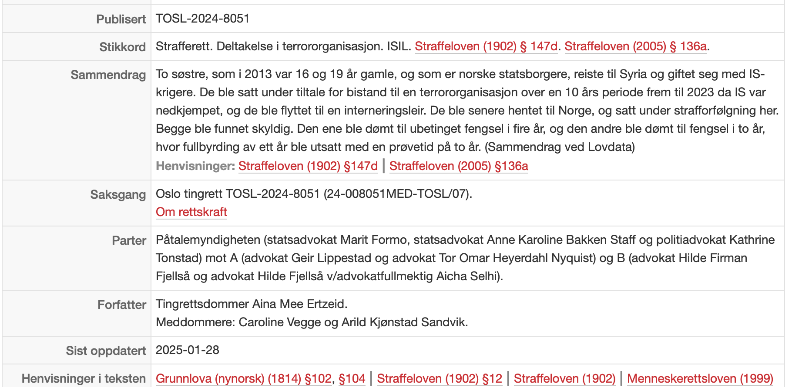
https://lovdata.no/pro/#document/TRSTR/avgjorelse/tosl-2024-8051/KAPITTEL_1-6-1

Slide 4

Del I. fremmedkrigerne
Notes:
For å kunne komme med noen tanker om hva modig lederskap er i den tiden vi lever I nå, så må man nesten begynne med en diagnose eller analyse av vår samtid.
La meg først begynne med å forklare hvorfor jeg mener at vi lever i uroens tid.

Slide 5
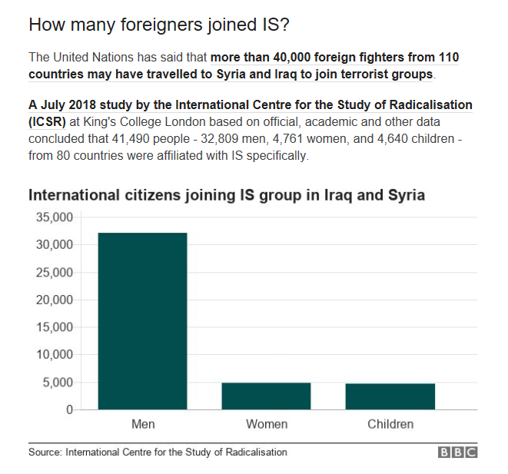
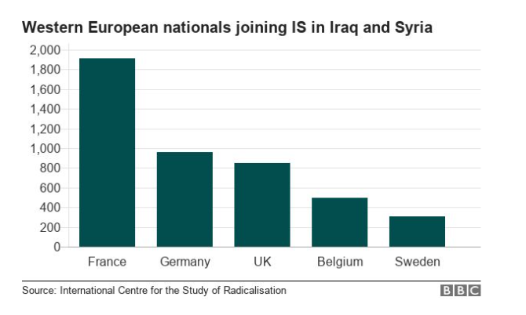
Foto/BBC: https://www.bbc.com/news/world-middle-east-47286935

Slide 6
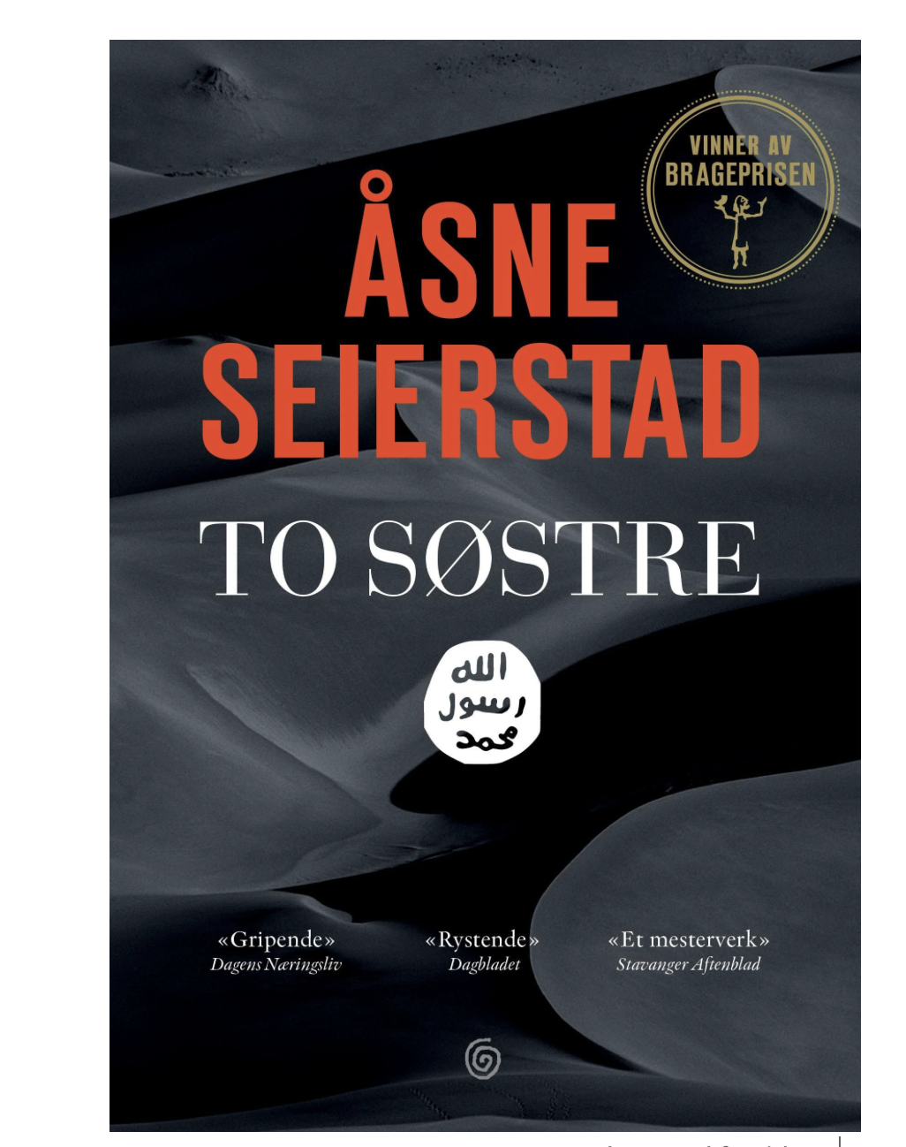

Slide 7


Slide 8
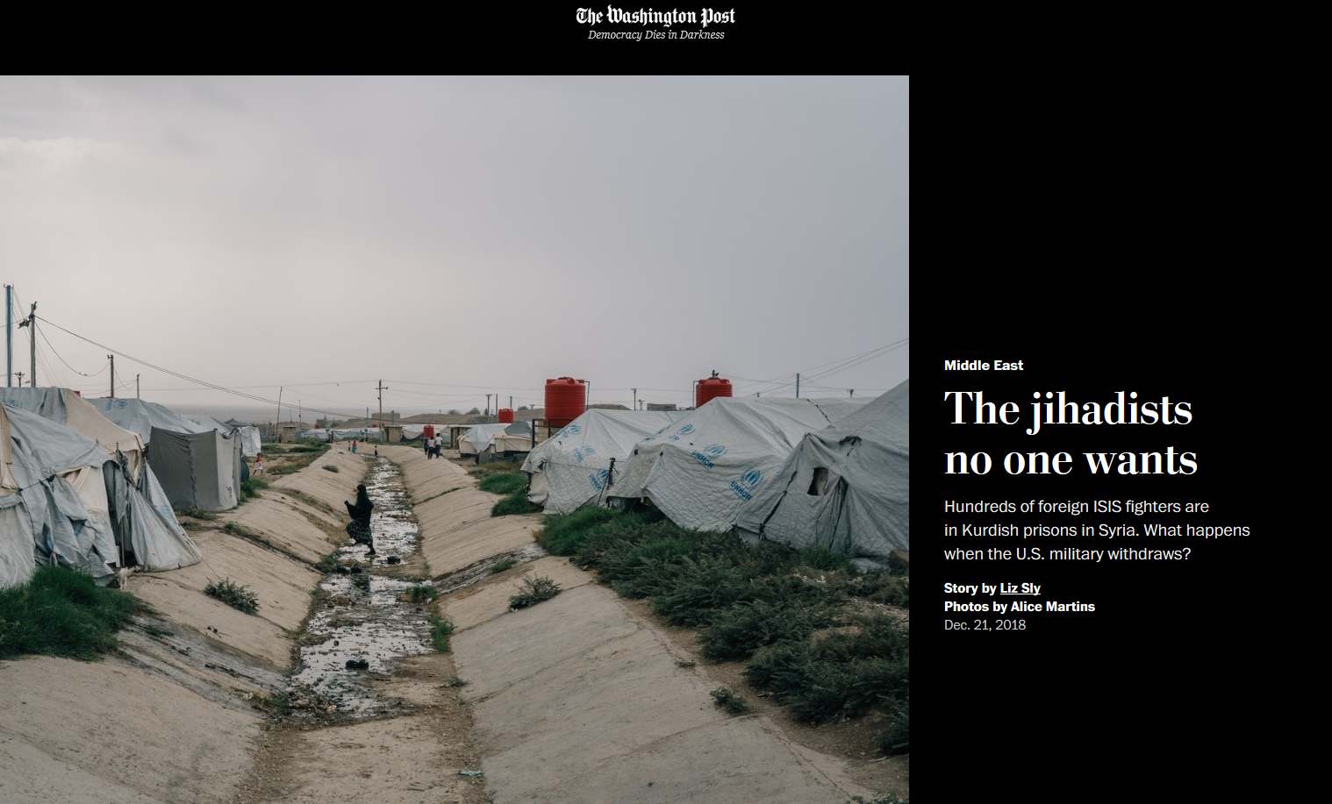
https://www.washingtonpost.com/graphics/2018/world/syria/isis-prisoners/

Slide 9
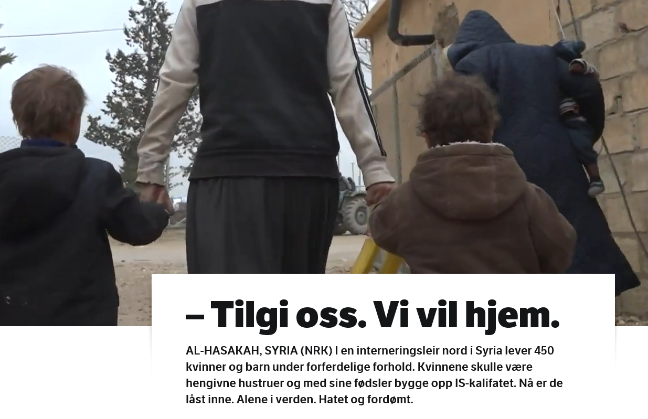
NRK: https://www.nrk.no/urix/xl/svenske-lisa-var-is-brud_-na-vil-hun-hjem-med-barna-1.14440379

Slide 10
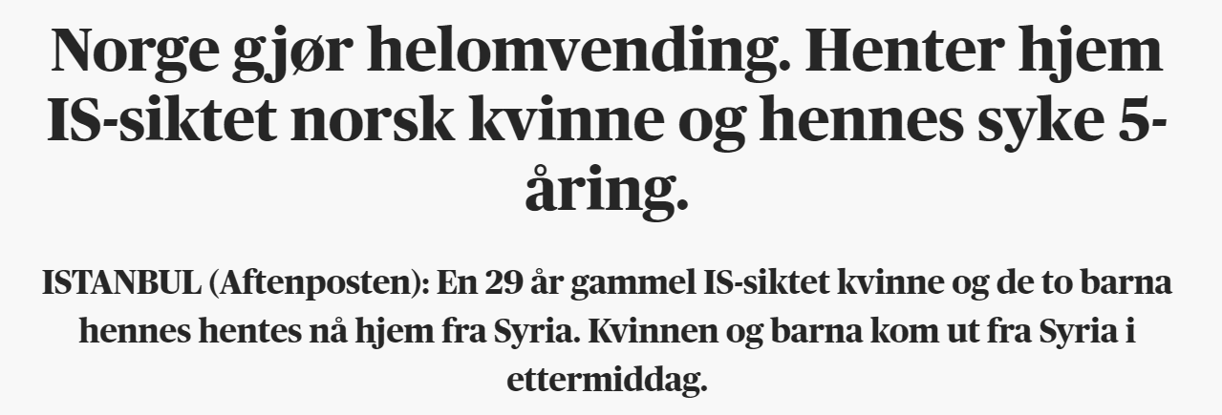
https://www.aftenposten.no/verden/i/70Mbp3/norge-gjoer-helomvending-henter-hjem-is-siktet-norsk-kvinne-og-hennes-syke-5-aaring

Slide 11
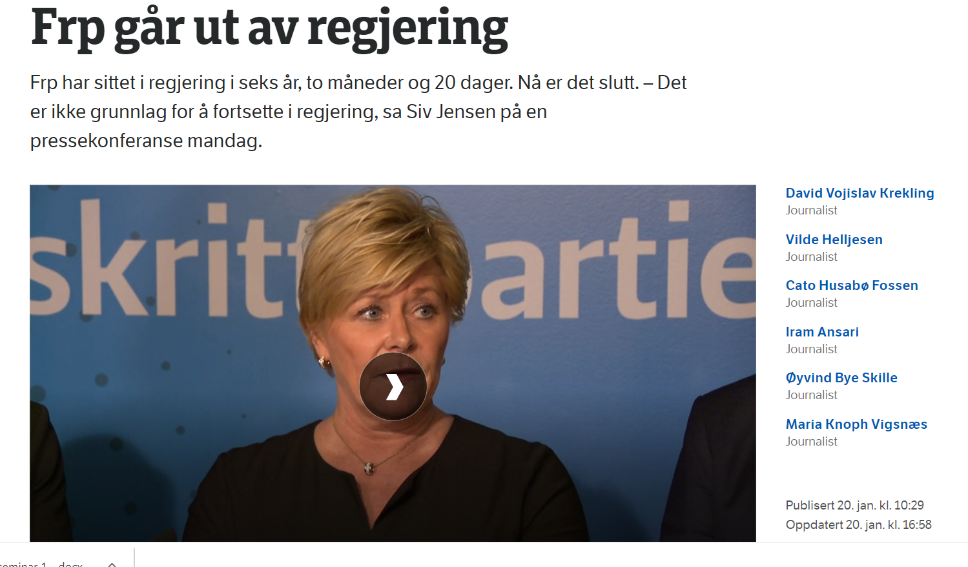
https://www.nrk.no/norge/frp-gar-ut-av-regjering-1.14867637

Slide 12

Del 2. jussen
Notes:
For å kunne komme med noen tanker om hva modig lederskap er i den tiden vi lever I nå, så må man nesten begynne med en diagnose eller analyse av vår samtid.
La meg først begynne med å forklare hvorfor jeg mener at vi lever i uroens tid.

Slide 13
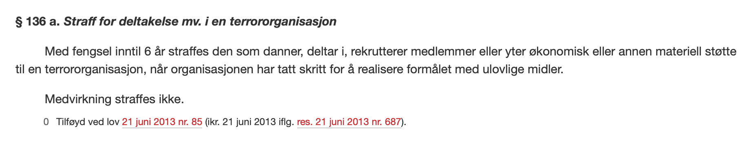

Slide 14
Ble vurdert I 2007
«[e]n egen bestemmelse som rammer deltakelse i terrorgrupper vil innebære at deltakere i gruppen kan straffes selv om de ikke kan knyttes til noen av de straffbare handlingene gruppen har begått eller har formål å begå. Dermed vil man kunne straffe den som ikke selv har befatning med den kriminelle virksomheten, men som er en del av den kriminelle gruppen.» Se Ot.prp. nr. 8 (2007-2008) Om lov om endringer i straffeloven 20. mai 2005 nr. 28 mv. (skjerpende og formildende omstendigheter, folkemord, rikets selvstendighet, terrorhandlinger, ro, orden og sikkerhet, og offentlig myndighet) (2007), kapittel 8.8.2. s. 193.

Slide 15
Sa nei
“Ønsket om at straffeansvaret samlet sett ikke bør favne for vidt tilsier tvert imot at lovgiverne der de står fritt bør velge å være tilbakeholdne med bruk av straff mot atferd som står i et perifert forhold til konkrete terrorhandlinger. På denne bakgrunn går departementet inn for at straffansvaret utelukkende skal knytte seg til konkrete terrorhandlinger eller forbud om å begå en terrorhandling, og foreslår ikke noen egen straffebestemmelse som utelukkende retter seg mot deltakelse i terrorgrupper.»

Slide 16

De tre F’ene
Forberedelse
Forsøk
Fullbyrdelse

Slide 17
Straffeansvar forberedelseshandlinger
En generell kriminalisering av forberedelseshandlinger ble ikke innført i straffeloven 2005:
«Når handlingene er på forberedelsesstadiet, er avstanden oftest større til den fullbyrdede handlingen enn den er ved forsøk. Dette gjør forberedelseshandlingene mindre straffverdige … Forberedelsene kan være begått før gjerningspersonen har bestemt seg for om han vil begå lovbruddet eller ikke. … En annen forskjell mellom forsøk og forberedelse er at det for forsøk kreves at fullbyrdelsesforsettet har manifester seg i ytre handlinger. Forberedelser kan derimot fullt ut ha foregått i gjerningspersonens hode uten at omgivelsene har sett noe tegn på hva som foregår. … forberedelseshandlingene som har manifestert seg i det ytre, ofte kan være helt dagligdags og uskyldig.» (Ot.prp. nr. 90 (2003-2004))

Slide 18
Deltagelse er egentilg kriminalisering av forberedelse

Slide 19

Del 3. hva er deltagelse?
Notes:
For å kunne komme med noen tanker om hva modig lederskap er i den tiden vi lever I nå, så må man nesten begynne med en diagnose eller analyse av vår samtid.
La meg først begynne med å forklare hvorfor jeg mener at vi lever i uroens tid.

Slide 21
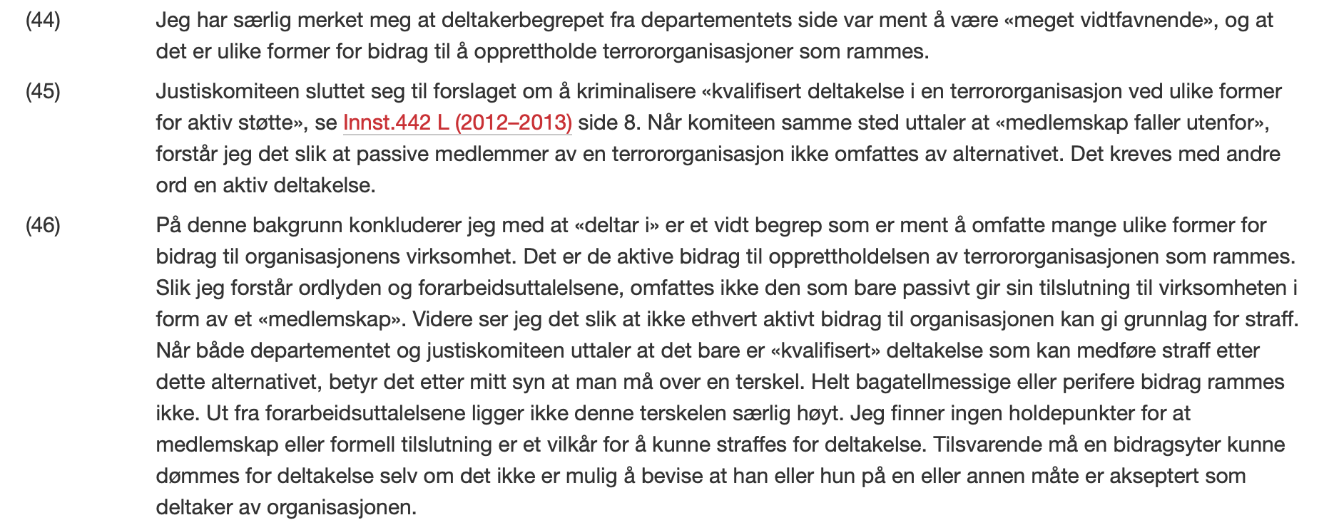
HR-2018-1650-A

Slide 22
deltagelse = aktive bidrag til opprettholdelsen av en terrororganisasjon

Slide 23

Del 4. men hva med kvinnene?
Notes:
For å kunne komme med noen tanker om hva modig lederskap er i den tiden vi lever I nå, så må man nesten begynne med en diagnose eller analyse av vår samtid.
La meg først begynne med å forklare hvorfor jeg mener at vi lever i uroens tid.

Slide 24
Hva tenker dere er utfordringene med å bruke denne bestemmelsen på kvinner I IS?

Slide 25
NRK: https://www.nrk.no/urix/xl/svenske-lisa-var-is-brud_-na-vil-hun-hjem-med-barna-1.14440379

Slide 26
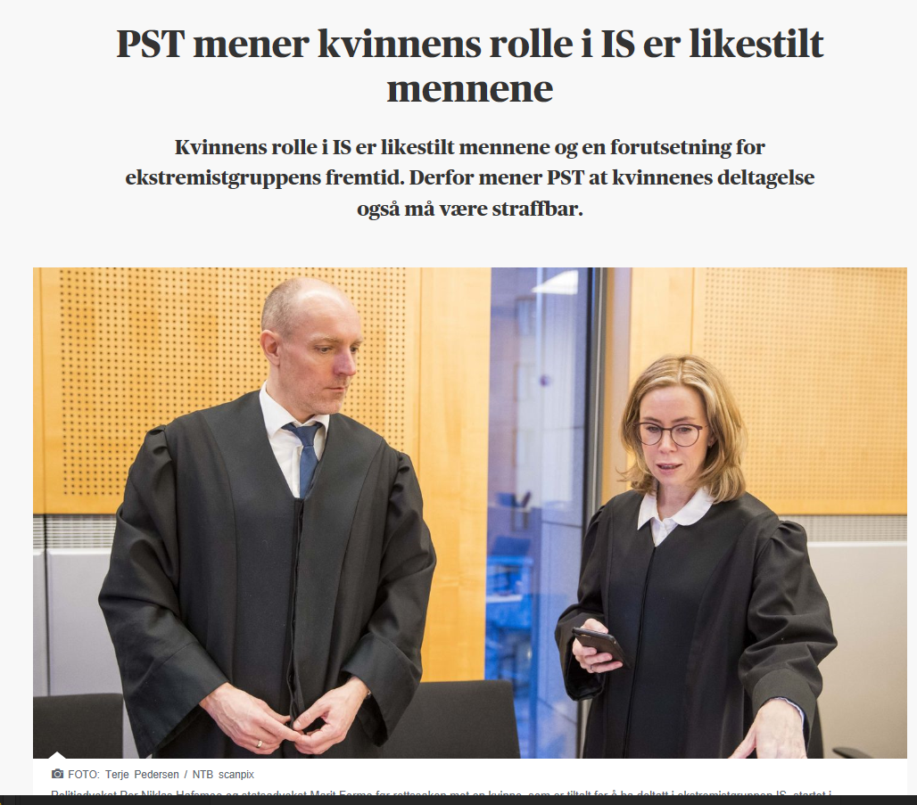
Foto/ Aftenposten 14/01/2019

Slide 27
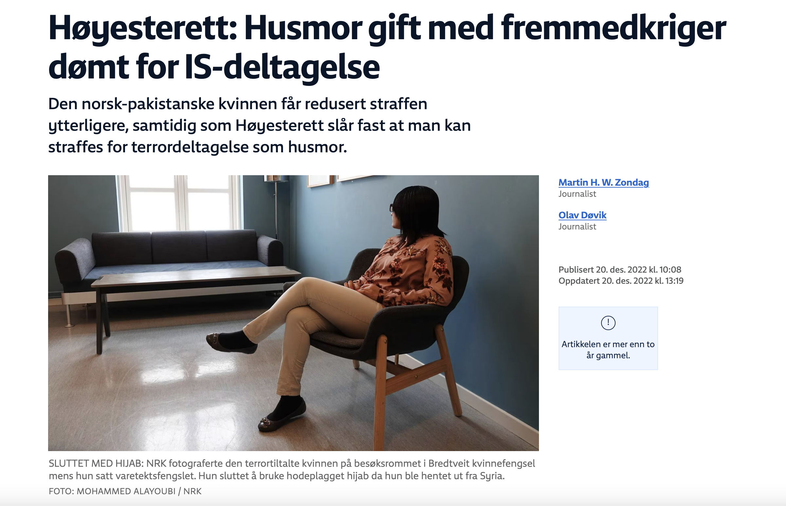

Slide 28
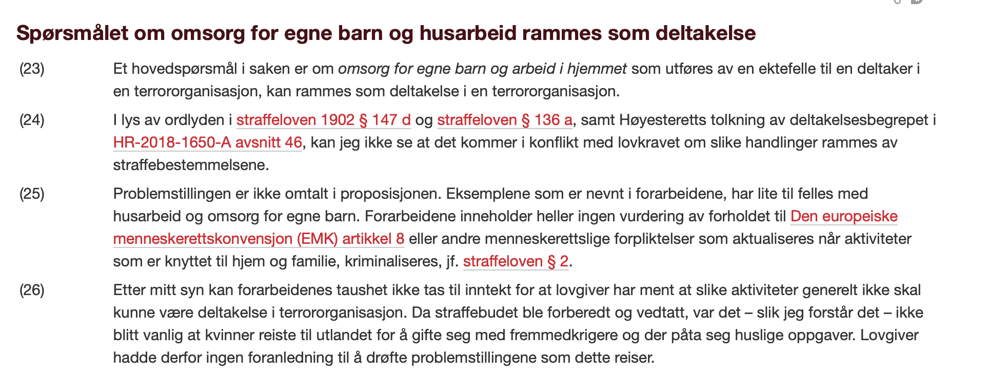
HR-2022-2418-A

Slide 29
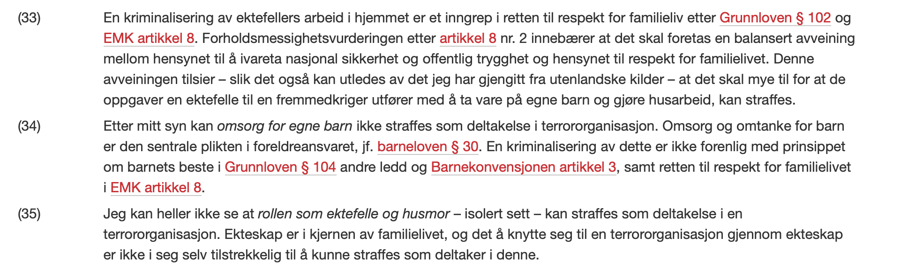

Slide 30
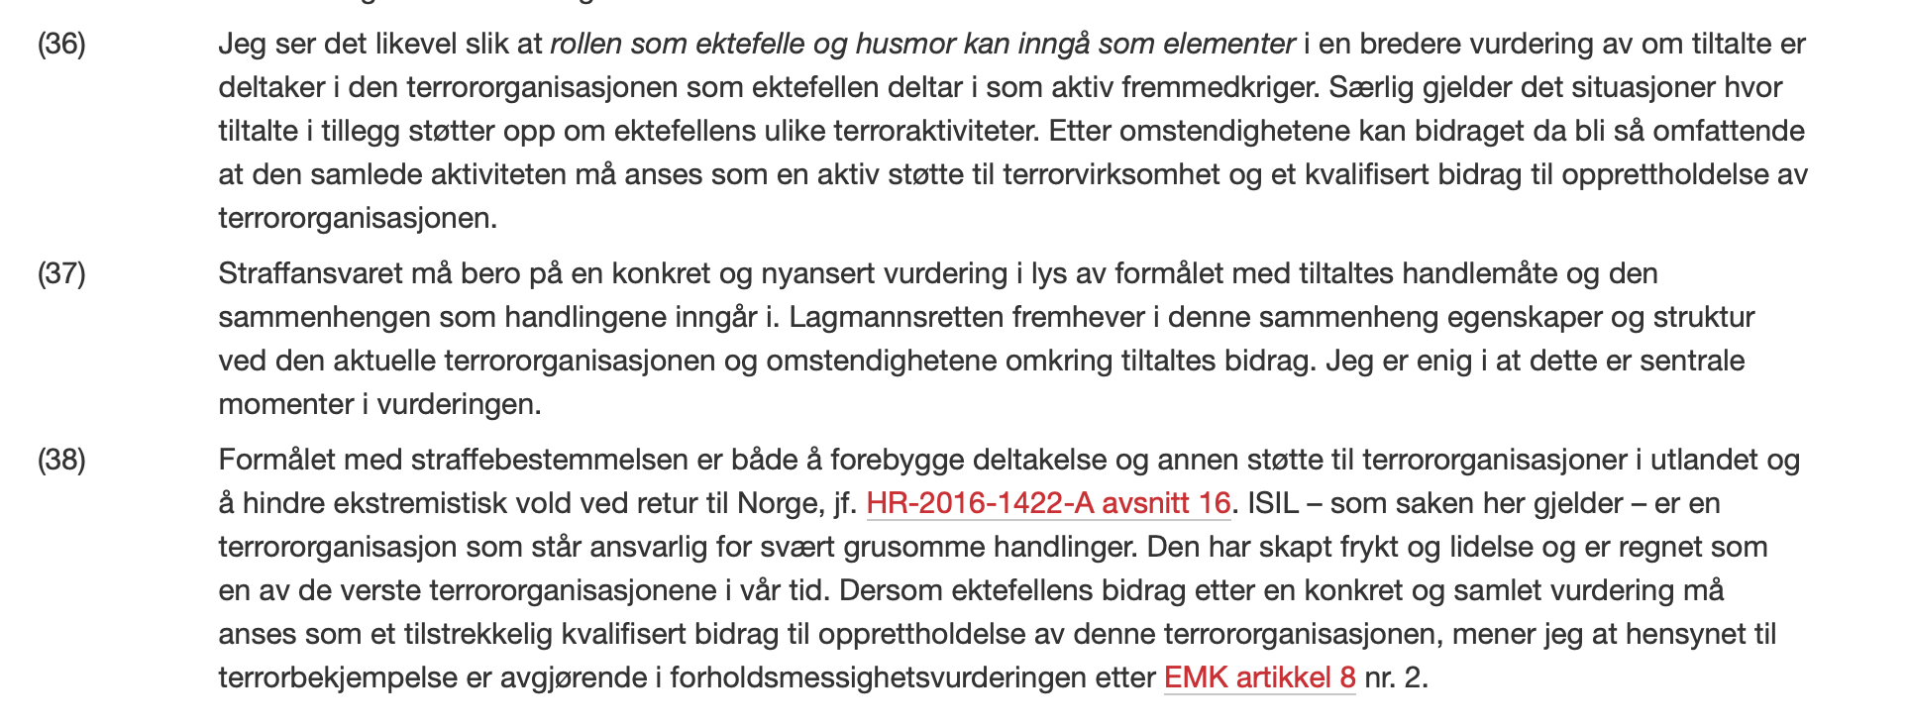

Slide 31
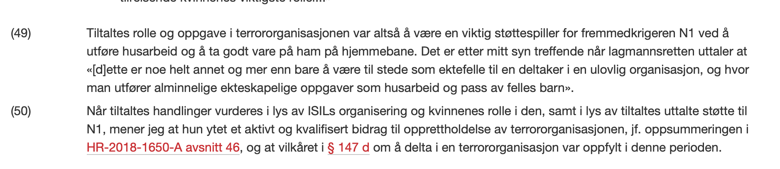
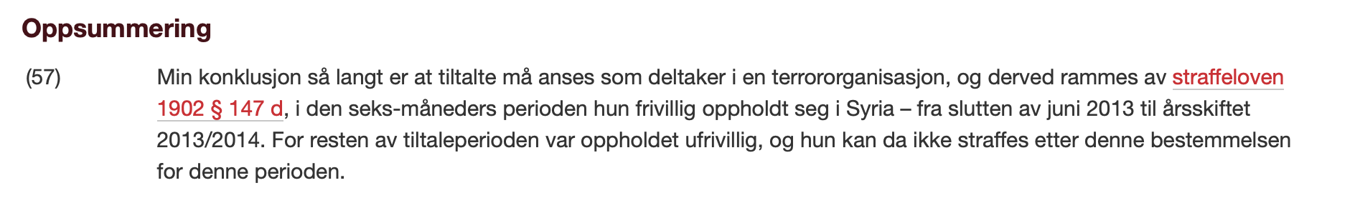

Slide 32
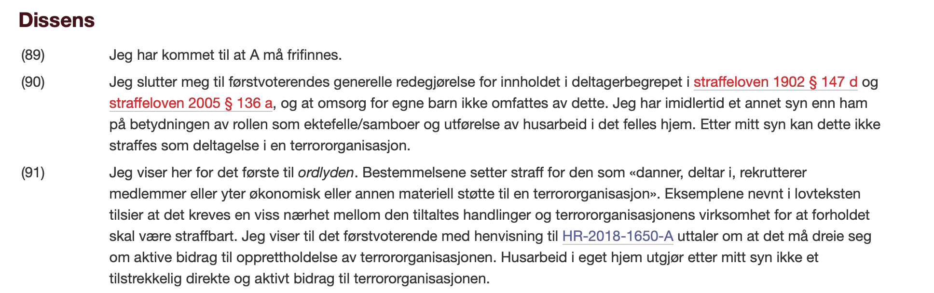

Slide 33
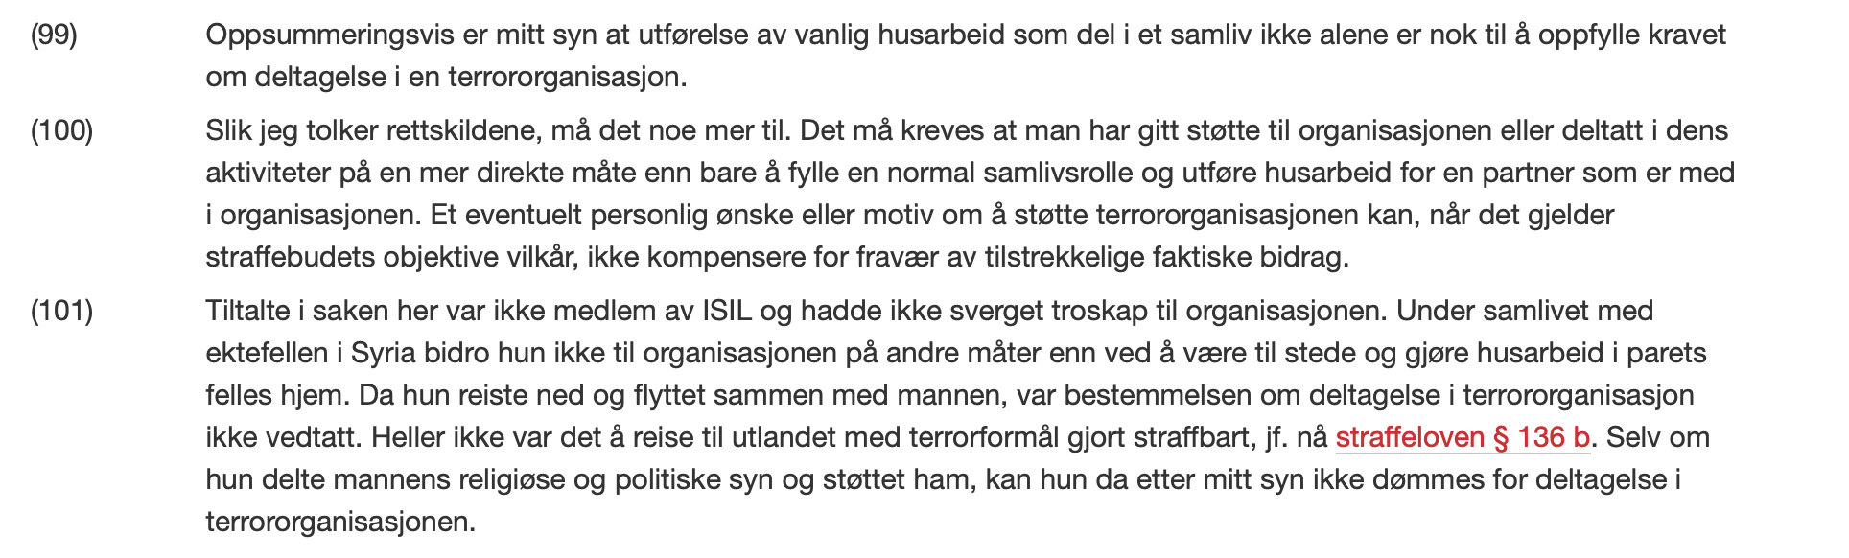

Slide 34

Del 5. De to søsterene
Notes:
For å kunne komme med noen tanker om hva modig lederskap er i den tiden vi lever I nå, så må man nesten begynne med en diagnose eller analyse av vår samtid.
La meg først begynne med å forklare hvorfor jeg mener at vi lever i uroens tid.

Slide 35
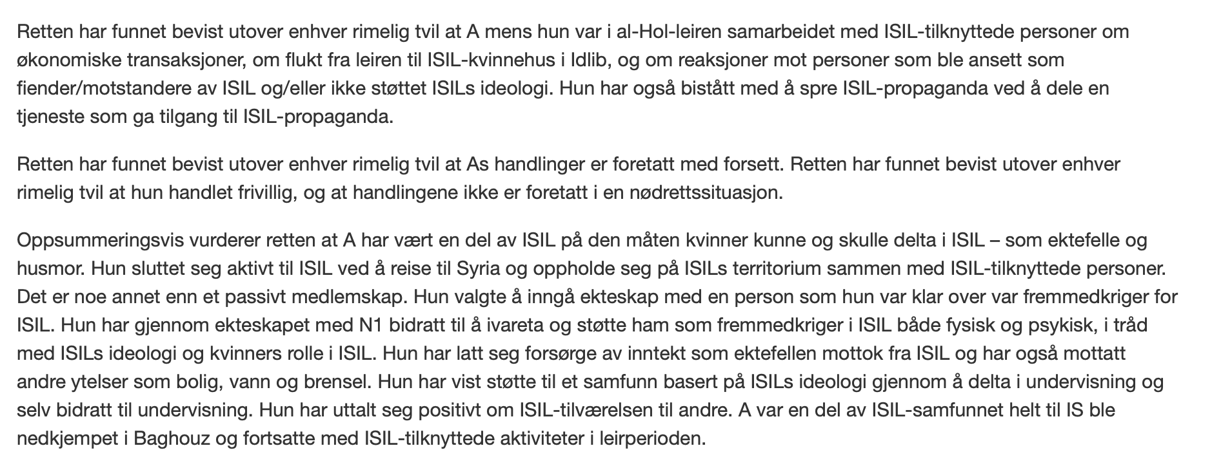
TOSL-2024-8051
(søster A)

Slide 36
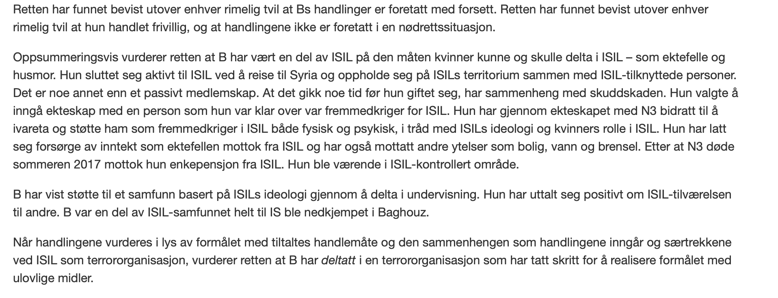
TOSL-2024-8051
(Søster B)

